Slide 1




小さなアイコン
PDF ファイルをダウンロードできます（代替テキストあり）
検索はここから行います（代替テキストあり）
補足の印（代替テキストあり）
PDF ファイルをダウンロードできます（代替テキストなし）
検索はここから行います（代替テキストなし）
基準の 24pt を超えるアイコン（代替テキストあり）

Slide 2


曜日のバッジ
開館日は
月
と
木
です。
同じバッジを画像で置いたもの（代替テキストなし）

Slide 3
道順の図
ばらばらの図形で描いた道順（代替テキストなし）
グループにして、グループに代替テキストを付けた道順
装飾として指定した罫線（画像）
何も指定していない罫線（画像）

Slide 4
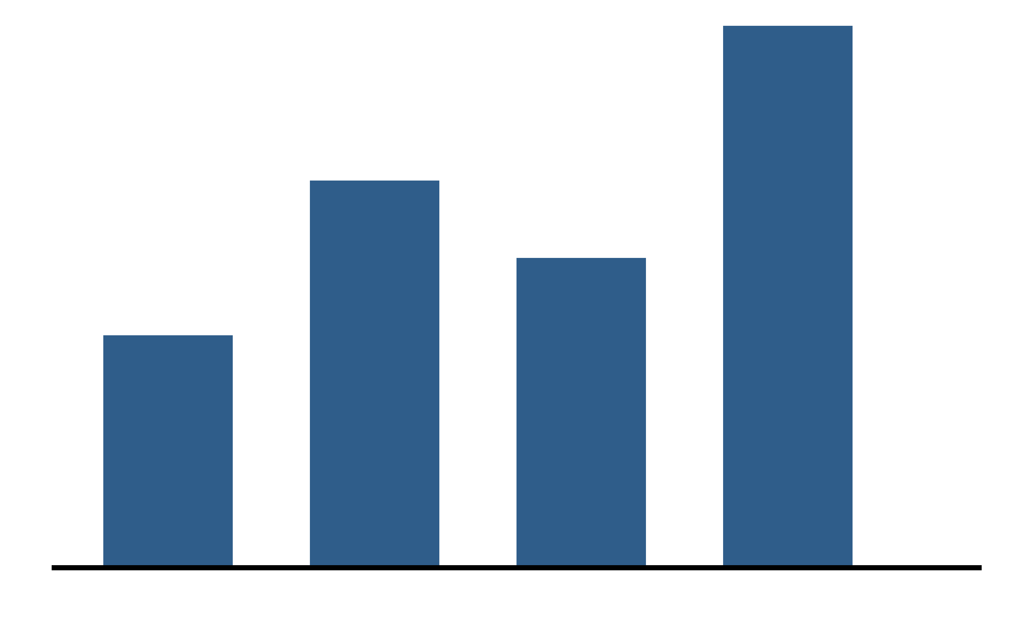
比較のためのグラフ

